Slide 1
数据分析及实践
Analysis and Practice of the Data
实验二
刘 淇
Email: qiliuql@ustc.edu.cn
课程主页：
http://staff.ustc.edu.cn/~qiliuql/AD2023.html

Slide 2
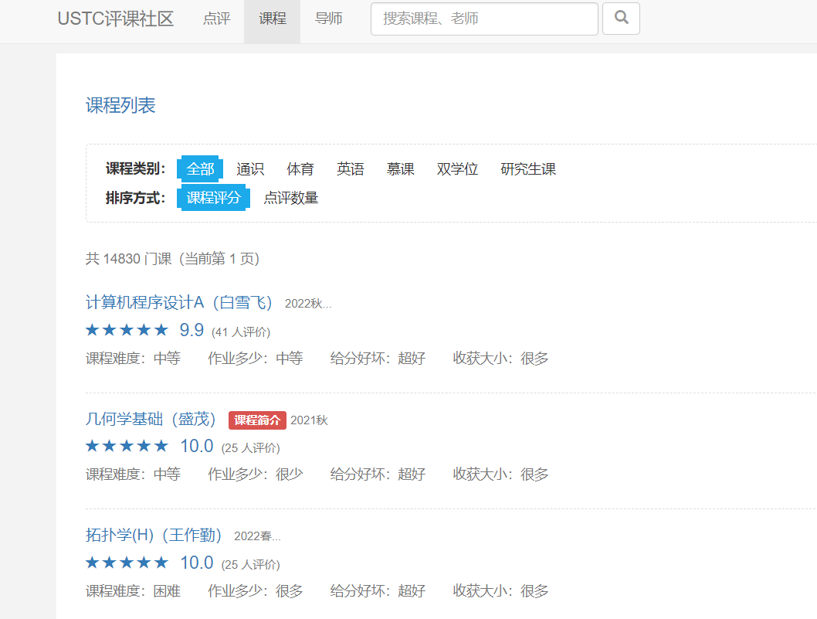
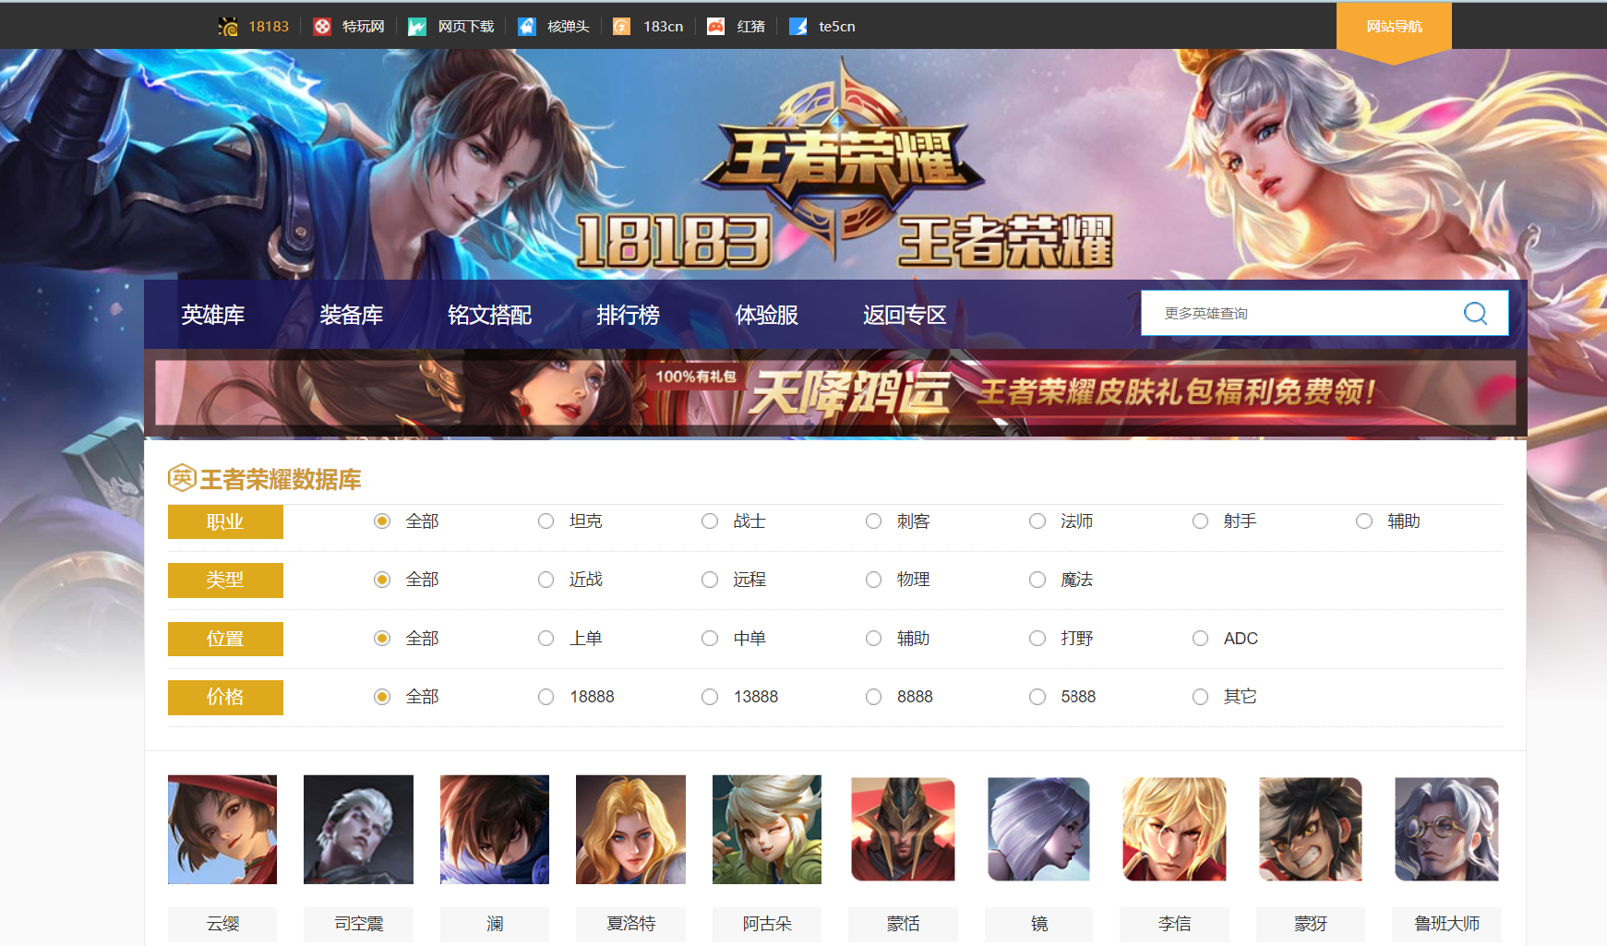
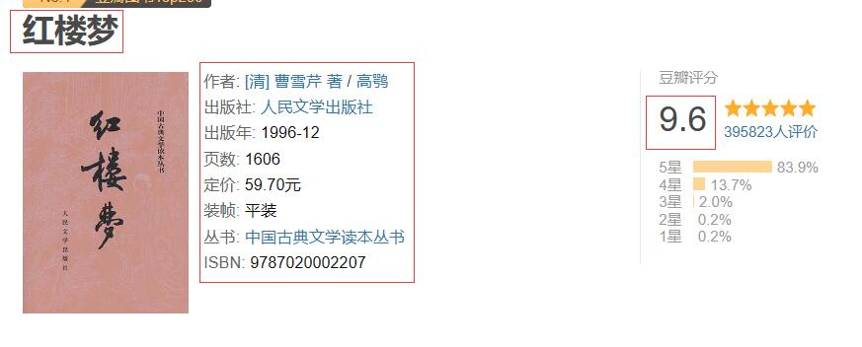
数据获取与管理实验
从以下三个实验任意选择一项完成
豆瓣网站 https://book.douban.com 的图书详细信息爬取
USTC 评课社区网站 https://icourse.club/course/ 的课程信息爬取
王者英雄数据网站 http://db.18183.com/wzry/ 英雄信息爬取

Slide 3
实验二：豆瓣读书
给定网站：https://book.douban.com/ ，需要设计一个网站遍历策略，爬取TOP250图书的相关信息，记录于json文件中，需要提取的信息如下图红框所示：

Slide 4
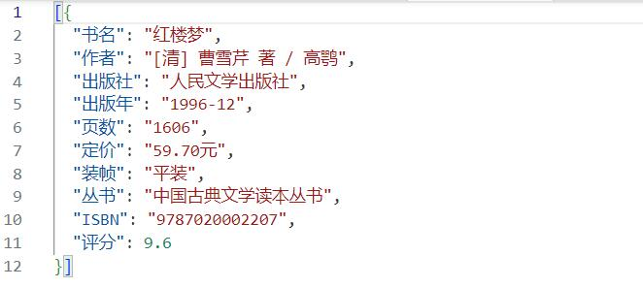
实验二：豆瓣读书
样例数据 :

Slide 5
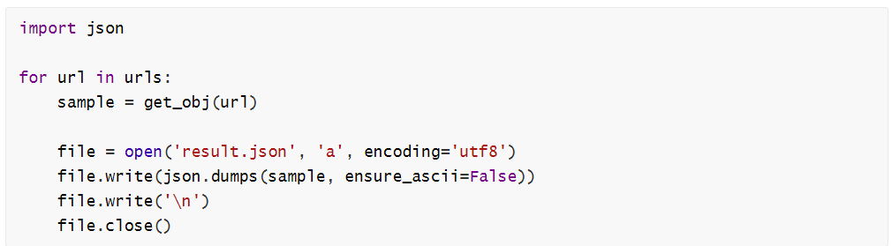
实验二：豆瓣读书
注意事项
1. 每位同学爬取至少100本图书的信息，种类不限
2. 保存到json文件的python代码，供参考（ sample 即为你解析得到的一个网页的数据字典）

Slide 6
实验二：豆瓣读书
提交要求
将爬虫代码、数据和实验报告打包成一个压缩文件，发送到助教邮箱：ustc_AD2023@163.com
邮件标题: 姓名_学号_exp2_douban 文件命名格式：姓名_学号_exp2_douban.zip
截止日期：4月7日
评分标准：
格式是否规范
提交是否及时
代码是否美观，能否运行

Slide 7
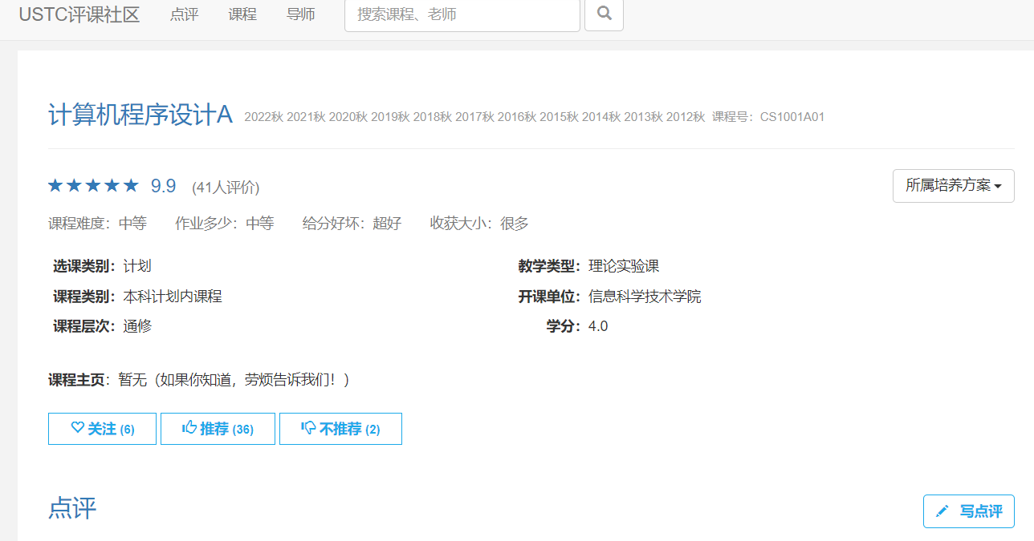
实验二：评课社区
给定评课社区网站 ，需要设计一个网站遍历策略，爬取至少200个课程的详细信息，记录于 json 格式的文件中（选做：记录于csv格式的文件中，不计分），需要提取的信息入下图红框所示：

Slide 8
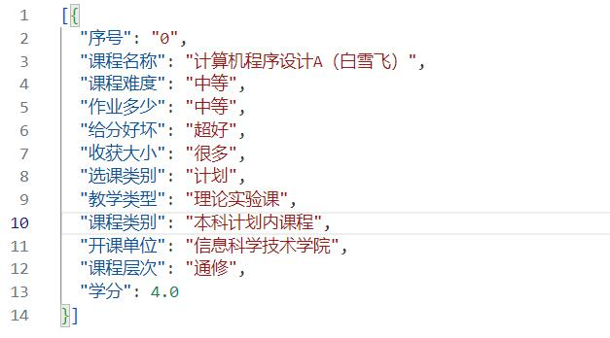
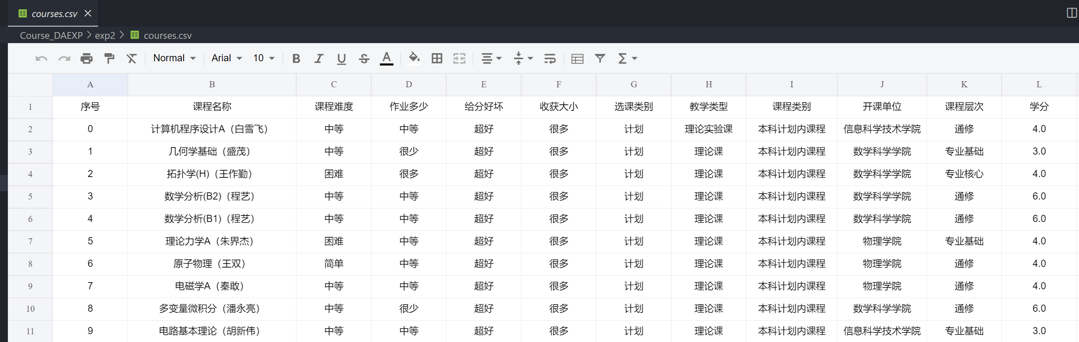
实验二：评课社区
样例数据

Slide 9
实验二：评课社区
提交要求
将爬虫代码、数据和实验报告打包成一个压缩文件，发送到助教邮箱：ustc_AD2023@163.com
邮件标题: 姓名_学号_exp2_pingke 文件命名格式：姓名_学号_exp2_pingke.zip
截止日期：4月7日
评分标准：
格式是否规范
提交是否及时
代码是否美观，能否运行

Slide 10
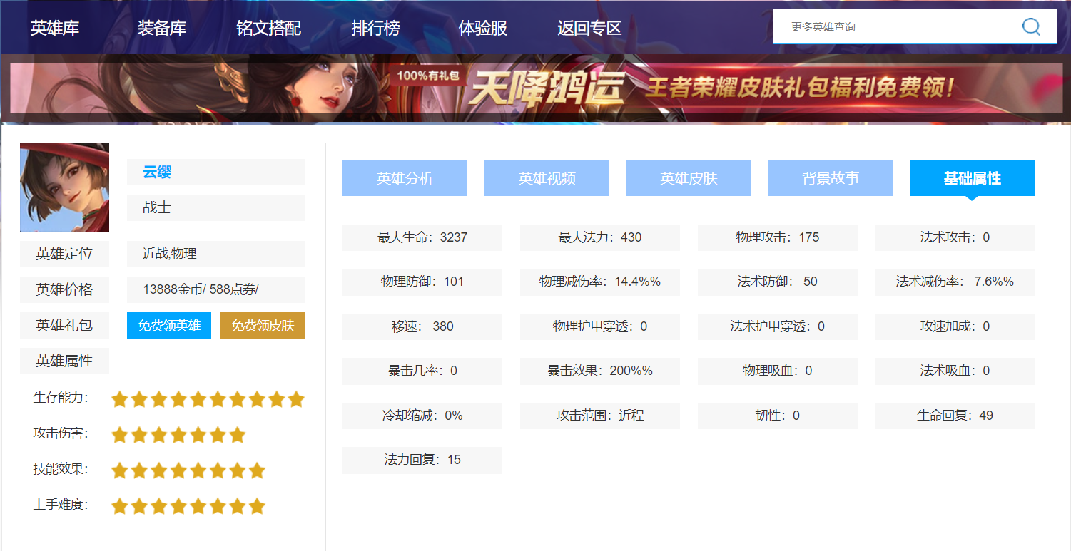
实验二：王者荣耀英雄数据
给定数据网站，需要设计一个网站遍历策略，爬取至少50个英雄的详细信息，记录于 json 格式的文件中（选做：记录于csv格式的文件中，不计分），需要提取的信息入下图红框所示：

Slide 11
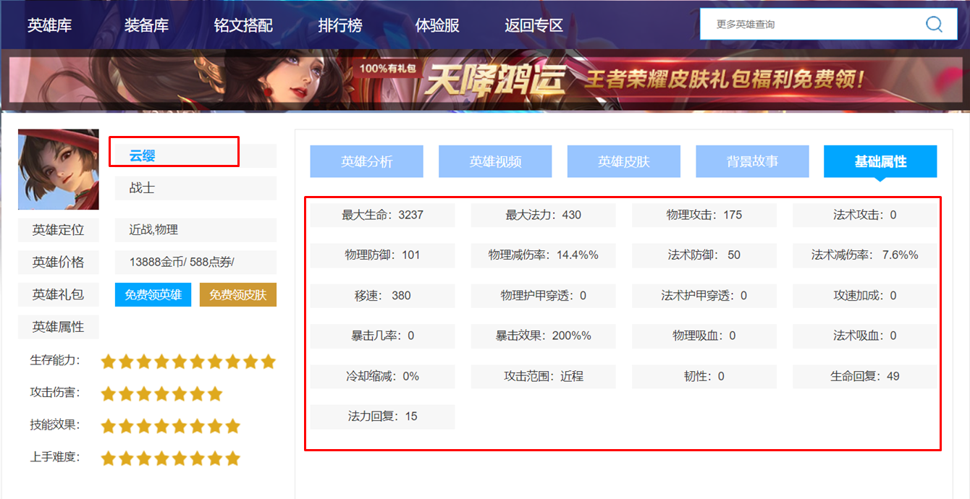
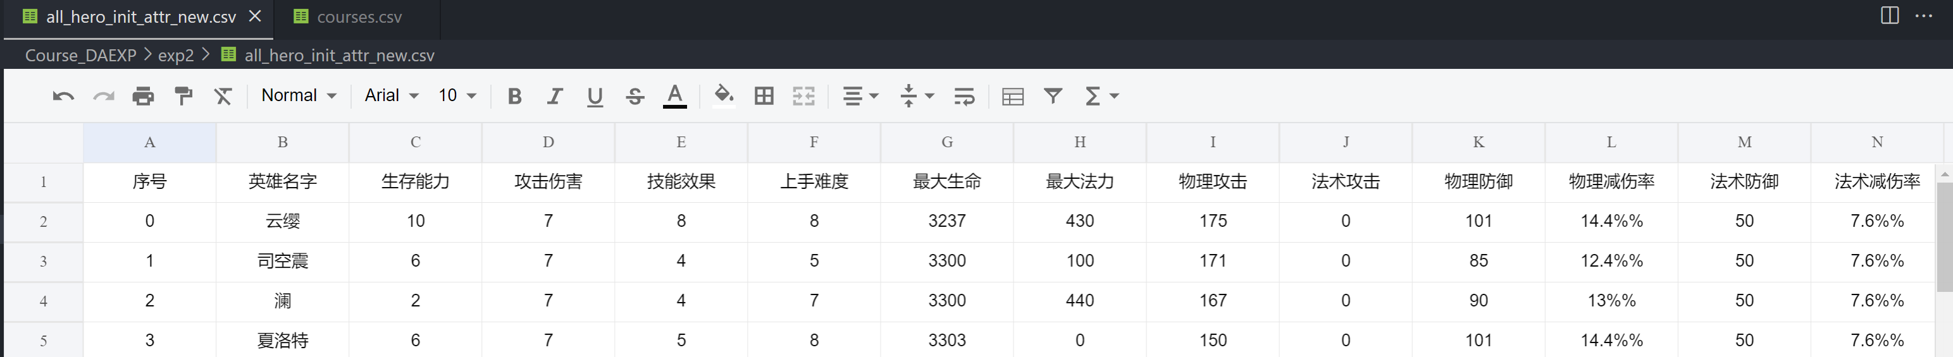
实验二：王者荣耀英雄数据
样例数据：
注意：红框内的所有属性值都要爬取到

Slide 12
实验二：王者荣耀英雄数据
提交要求
将爬虫代码、数据和实验报告打包成一个压缩文件，发送到助教邮箱：ustc_AD2023@163.com
邮件标题: 姓名_学号_exp2_wzry 文件命名格式：姓名_学号_exp2_wzry.zip
截止日期：4月7日
评分标准：
格式是否规范
提交是否及时
代码是否美观，能否运行

